Slide 1
Геморрагический инсульт
Кафедра нейрохирургии НГМУ

Slide 2
Цель: рассмотреть клинику, диагностику и лечение геморрагического инсульта

Slide 3
задачи
Изучение эпидемиологии, классификации, клинических проявлений, методов диагностики и терапии при геморрагическом инсульте

Slide 4
План
ОПРЕДЕЛЕНИЕ
ЭТИОЛОГИЯ И ПАТОГЕНЕЗ.
КЛИНИЧЕСКАЯ КАРТИНА
МЕТОДЫ ДИАГНОСТИКИ
ЛЕЧЕНИЕ
ПРОГНОЗ.

Slide 5
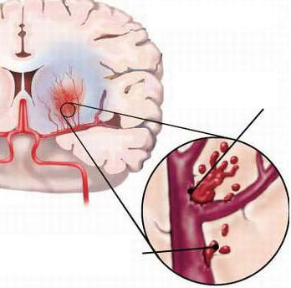
По сути геморрагическим инсультом может называться любое спонтанное внутричерепное кровоизлияние. Однако, основываясь на этиологическом принципе, из числа геморрагических инсультов исключают группу спонтанных субарахноидальных кровоизлияний, рассматриваемых отдельно. Соответственно к собственно геморрагическим инсультам относят кровоизлияния, не вызванные пороком развития сосудов и обычно локализованные в веществе головного мозга.
Геморрагическими являются примерно 10% всех инсультов, летальность при них превышает 60%, к прежней социально-трудовой активности возвращается не более 20% выживших.
Вероятность геморрагического инсульта нелинейно увеличивается с возрастом и для лиц старше 70 лет составляет 7%. Геморрагический инсульт поражает преимущественно мужчин.

Slide 6
Основными этиологическими факторами являются.
• Артериальная гипертензия любого, но чаще - атеросклеротического генеза (65-70% случаев);
• Хронический алкоголизм (риск геморрагического инсульта при алкоголизме возрастает примерно в 7 раз, но истинную значимость этого фактора оценить трудно по причине частого сочетания с артериальной гипертензией);
• Негероиновая наркомания (амфетамины, кокаин, фенциклидин);
• Артериопатии:
о амилоидная (или «конгофильная») ангиопатия; является причиной примерно 10% геморрагических инсультов; морфологически характеризуется отложением амилоида (зеленое свечение в поляризованном свете после окраски конго красным) в медии мелких артерий и артериол белого вещества, иногда - в сочетании с фибриноидным некрозом сосудистой стенки, без признаков системного амилоидоза; встречается преимущественно у лиц старше 70 лет и у больных с синдромом Дауна; возможна связь с болезнью Альцгеймера (амилоид идентичен); этиология неясна, возможна генетическая предрасположенность; кровоизлияние обычно локализуется в 1 доле мозга, часто рецидивирует; прижизненный диагноз крайне затруднен, поскольку невозможен без гистологической верификации;
о липогиалиноз (отложение гиалина и липидов под интимой сосудов, встречается редко);
о артериит мозговых сосудов, включая некротизирующий ангиит (встречается редко);
о нарушения свертываемости крови или агрегации тромбоцитов;
о ятрогенные (антикоагулянтная или тромболитическая терапия, в меньшей степени - систематический прием ацетилсалициловой кислоты);
о лейкозы;
о тромбоцитопения.
• Эклампсия (в 6% случаев приводит к геморрагическому инсульту).
• Тромбоз венозных синусов ТМО.

Slide 7
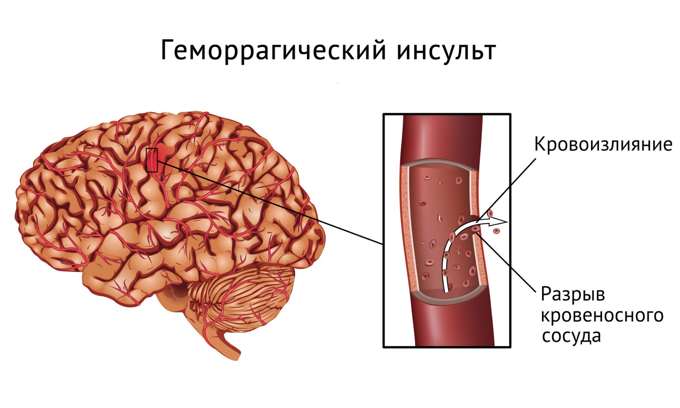

Slide 8
Клиническая картина
Характерно острое начало заболевания с быстрым появлением очаговых и затем - общемозговых симптомов. Очаговые симптомы обусловлены непосредственным повреждением проводящих путей, разрывом, сдавлением и острой ишемией аксонов, а при соответствующей локализации кровоизлияния - и серого вещества подкорковых ядер. При поверхностной локализации кровоизлияния вследствие раздражения коры мозга может развиться судорожный припадок. Общемозговая симптоматика в виде головной боли и снижения уровня сознания (в тяжелых случаях - до глубокой комы) обусловлена объемным воздействием внутримозговой гематомы со сдавлением и дислокацией мозга, в последнем случае могут развиться анизокория и нарушение витальных функций. Через несколько часов после кровоизлияния начинает развиваться отек мозга, усугубляющий внутричерепную гипертензию и приводящий к нарастанию общемозговой симптоматики.
Симптоматика кровоизлияния зависит от его локализации и объема. Эти же факторы определяют и тактику лечения. Так, даже небольшие кровоизлияния в ствол мозга приводят к быстрому нарушению сознания и витальных функций, тогда как поверхностные кровоизлияния в функционально менее значимые области мозга могут сопровождаться минимальной общемозговой симптоматикой или даже вообще проходить незамеченными больным.

Slide 9
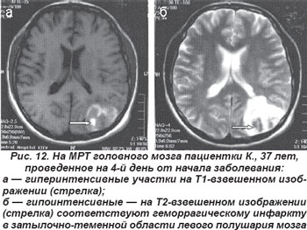
Диагностика геморрагического инсульта основывается в первую очередь на данных КТ и/или МРТ. При трактовке данных МРТ необходимо учитывать режим исследования и динамические изменения характеристики сигнала, обусловленные трансформацией молекулы гемоглобина. Уточнение причины кровоизлияния с помощью ангиографического исследования показано у молодых людей, не страдавших артериальной гипертонией, при сочетании внутримозговой гематомы с субарахноидальным кровоизлиянием и при базальном расположении гематомы.
Классифицируют геморрагические инсульты, помимо этиологического фактора, по локализации и объему кровоизлияния.

Slide 10
По локализации выделяют 5 групп геморрагических инсультов.
• Лобарные - локализованные в 1 доле мозга, прогностически наиболее благоприятный вариант .
• Латеральные, или путаменальные, - кровоизлияния в подкорковые структуры полушария большого мозга латерально от
внутренней капсулы; последняя обычно бывает сдавлена, но не разрушена. Самый частый вариант геморрагического инсульта. Характерен контралатеральный гемипарез.
• Медиальные, или таламические, - кровоизлияния, расположенные медиально от внутренней капсулы, которая обычно повреждается анатомически. Характерна контралатеральная гемигипестезия или гемианестезия в сочетании с нарушениями движений в противоположных очагу конечностях. Очень часто нарушается сознание вплоть до глубокой и атонической комы. Наименее благоприятный вариант супратенториального геморрагического инсульта.
• Смешанные - как правило, массивные кровоизлияния.
• Кровоизлияния в заднюю черепную ямку. Составляют 10% геморрагических инсультов. Чаще локализуются в полушарии мозжечка, реже - в стволе мозга (в последнем случае обычно - в мосте). Характерно раннее, до очаговых симптомов, нарушение сознания и витальных функций. Прогноз зависит от локализации и объема очага.
Существенное значение для тактики лечения и прогноза имеет объем кровоизлияния. Рассчитать его (в миллилитрах) можно следующим образом: умножить 3 максимальных взаимно перпендикулярных размера гематомы (в сантиметрах) и разделить на 2. По объему кровоизлияния подразделяют на небольшие, до 20-30 мл, средние - до 50-60 мл и большие - свыше 60 мл.
Помимо объема гематомы, основными прогностическими факторами при геморрагическом инсульте являются: уровень сознания при поступлении больного в стационар (оцениваемый обычно по ШКГ); наличие прорыва крови в желудочки мозга; стволовая локализация гематомы; предшествующий прием антикоагулянтов и кардиальная патология.
Выбор между консервативным и хирургическим лечением геморрагического инсульта очень сложен и зависит от объема, локализации гематомы и состояния больного. Уровень летальности остается в целом высоким как при консервативном, так и при хирургическом лечении.
В настоящее время принят следующий алгоритм принятия решения.
В случае супратенториальных гематом операция показана при лобарных и латеральных кровоизлияниях среднего и большого объема, если состояние больного в динамике ухудшается или появляются признаки дислокации мозга по данным КТ или МРТ. При стабильном состоянии больного и отсутствии выраженного неврологического дефицита оправдана консервативная тактика.

Slide 11
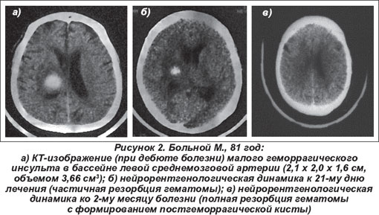

Slide 12
Основным методом оперативного лечения внутримозговых гематом сегодня является прямое хирургическое вмешательство.
При латеральном расположении гематомы с распространением ее на островок наименее травматичен подход к гематоме через боковую (сильвиеву) борозду, при этом трепанация проводится в лобно-височной (птериональной) области. Гематомы, локализующиеся в области зрительного бугра, могут быть удалены через разрез в мозолистом теле. При других локализациях кровоизлияния хирургический доступ определяется расположением гематомы в мозгу.
Для удаления глубинно расположенных супратенториальных гематом может быть использован метод стереотаксической аспирации.
По результатам КТ-исследования определяются координаты гематомы. С помощью стереотаксического аппарата, фиксированного на голове больного, через фрезевое отверстие вводится специальная канюля, подключенная к аспиратору. В просвете канюли находится так называемый винт Архимеда, вращение которого приводит к разрушению и удалению гематомы. В последнее время, с появлением препаратов рекомбинантного активатора тканевого плазминогена, в ходе стереотаксического вмешательства после удаления жидкой части гематомы в ее полость устанавливают микроиригатор, через который осуществляется как фибринолиз, так и дренаж гематомы. Преимущество указанного метода - в его минимальной травматичности, недостаток - отсутствие возможности контроля повторного кровотечения.

Slide 13
При локализации гематомы в мозжечке может возникать опасное для жизни сдавление ствола мозга, что делает хирургическое вмешательство в данной ситуации необходимым. Над местом расположения гематомы производится трепанация задней черепной ямки (костно-пластическая или резекционная). Затем вскрывается ТМО, рассекается ткань мозжечка и скопившаяся кровь удаляется путем аспирации и промывания раны.
При прорыве крови в желудочки мозга, развитии окклюзионной гидроцефалии или выраженной внутричерепной гипертензии возникают показания к разгрузочной операции - наружному дренированию желудочковой системы. Это вмешательство, техника которого описана ранее, может быть либо самостоятельным, либо дополнять удаление гематомы.
Операция противопоказана у больных в глубокой коме с нарушением стволовых функций, поскольку она в этих случаях не улучшает прогноз и летальность достигает 100%.
Удаление медиальных гематом любого размера обычно не оправдано, поскольку сопряжено с высокой летальностью и не улучшает прогноз.
При супратенториальных гематомах небольшого размера хирургическое вмешательство не требуется независимо от локализации.
При гематомах мозжечка и ствола мозга, вызывающих неврологическую симптоматику и нарушение оттока ликвора через IV желудочек, операция показана, поскольку улучшает прогноз.
Однако следует иметь в виду, что приведенная схема является приблизительной, не учитывает особенностей конкретного случая, и окончательное решение о показаниях или противопоказаниях к операции должно приниматься нейрохирургом в индивидуальном порядке.

Slide 14
Консервативная терапия геморрагического инсульта проводится по тем же принципам, что и базисная терапия ишемического инсульта. Отличие состоит лишь в том, что в комплекс медикаментозного лечения не включаются антикоагулянты (возобновление приема непрямых антикоагулянтов больным с протезами клапанов сердца рекомендуется через 7-14 дней). Нефракционированный гепарин противопоказан. Необходимы обеспечение адекватной вентиляции легких, поддержание артериальной нормотензии или умеренной гипертензии, коррекция водно-электролитных нарушений, противосудорожная терапия при наличии припадков, профилактика инфекционных и тромбоэмболических осложнений. В тяжелых случаях крайне важны контроль внутричерепной гипертензии и поддержание адекватного уровня перфузионного давления (представляющего разность между средним артериальным и внутричерепным), для чего устанавливается специальный внутричерепной датчик.
Дифференцированного (или специфического) консервативного лечения геморрагического инсульта не существует. Репаративные процессы могут продолжаться до 2 лет с момента сосудистой катастрофы; реабилитационное лечение должно быть направлено в первую очередь на обучение больного способам преодоления сохраняющегося неврологического дефицита.

Slide 15
Литература
1. Гусев Е. И. Неврология и нейрохирургия [Комплект] : учебник: в 2 т. Т.2 : Нейрохирургия / ред.: А. Н. Коновалов, А. В. Козлов. - 2-е изд.,испр.и доп. - М. : ГЭОТАР-Медиа, 2009. - 420 с. : ил. 1,0 5
2. Можаев С. В. Нейрохирургия: учебник / С. В. Можаев, А. А. Скоромец, Т. А. Скоромец. - 2-е изд., перераб. и доп. - М. : ГЭОТАР-Медиа, 2009. - 480 с. : ил..
3. Лекции по нейрохирургии : учебник / ред. В. В. Крылов. - М. : Авторская академия : Товарищество научных изданий КМК, 2007. - 234 с. : ил.
4. Стандарт специализированной медицинской помощи при субарахноидальных, внутримозговых и неуточненных кровоизлияниях. [Электронный ресурс] . - М. : б.и., 2015. - 23 с.
5. Цементис, Сотириос А. Дифференциальная диагностика в неврологии и нейрохирургии : пер. с англ. / С. А. Цементис ; ред. Е. И. Гусев. - М. : ГЭОТАР-Медиа, 2007. - 384 с. : ил.

